Slide 1
Вьющиеся растения, их виды и характеристики
Преподаватель
ГАПОУ КК «НКСЭ»
Сердериди М.В.

Slide 2
Данная презентация помогает учащимся убедиться, что вьющиеся растения – универсальный инструмент для дизайна сада и маскировки неприглядных строений на даче. Они создают уют, используются в качестве живой изгороди и защищают дом от шума и загрязнений, и при этом совершенно неприхотливы в уходе. Существует огромное количество видов вьющихся растений – это однолетние и многолетние, зеленые и цветущие, быстрорастущие, исключительно декоративные и плодоносящие. Чтобы разобраться в этом многообразии, в данной презентации расматриваются растения, пользующиеся наибольшей популярностью у садоводов.

Slide 3
Вьющиеся растения занимают особое место в дизайне садовых участков. С помощью этих растений можно украсить любую вертикальную поверхность: забор, беседку, сам дом. Они способны скрыть недостатки поверхности и превратить любой участок в настоящий цветущий сад. Вьющиеся растения имеют свойство быстро разрастаться, особенно однолетние растения. Они создают определенную затененность и скрывают участок от любопытных глаз соседей.

Slide 4
Особенности использования вьющихся растений для сада
Существует множество сортов и разновидностей вьющихся растений. Они отличаются внешним видом, характеристиками, особенностями ухода. Условно можно разделить эти растения на 3 группы:
Стелющиеся. Эти растения необходимо подвязывать. Они не имеют приспособлений для самостоятельного оплетения вертикальных поверхностей, но имеют длинные тяжелые стебли, которые при активном росте могут расползаться, создавая эффект ковра.
Цепляющиеся. Эти растения крепятся за вертикальные поверхности с помощи различных отростков и усиков, однако их рекомендуется дополнительно поддерживать и подвязывать.
Лазающие. Эта группа способна удерживаться на вертикальных поверхностях самостоятельно с помощью присосок. Однако поверхность должна быть шероховатой, а не абсолютно гладкой.

Slide 5
Если есть желание украсить непосредственно дом, то лучше выбирать лианы, которые будут сами цепляться на кирпичную кладку. Для заборов и сетки рабицы подойдут обычные вьюнки, которые нужно будет только иногда поддерживать и направлять.

Slide 6
Однолетние вьющиеся растения
Ипомея. Это довольно распространенное вьющееся растения с колокольчиковидными яркими цветками. Она быстро растет, прекрасно смотрится и не слишком прихотлива в уходе. Чтобы ипомея хорошо росла и пышно цвела достаточно правильно подобрать почву и регулярно ее поливать. Однако стоит помнить, что бутоны открывают утром, но закрываются к полудню, а в пасмурный день могут не открываться вообще. Сажать ипомею желательно не в самых ветреных местах. Для хорошего роста цветку нужна опора, желательно металлическая сетка.

Slide 7
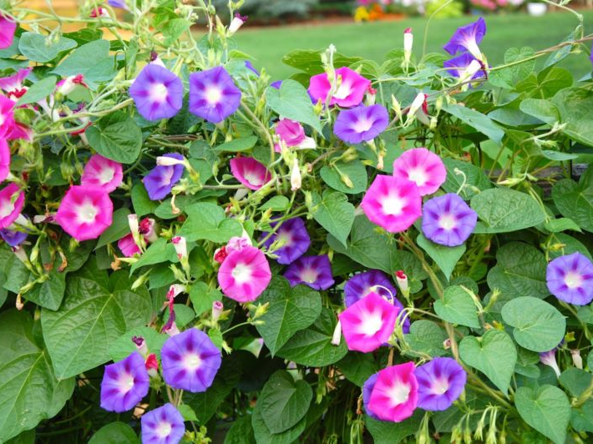

Slide 8
Душистый горошек. Одно из самых распространенных и красивых вьющихся растений, которое часто используют садоводы для украшения своих участков, беседок, заборов. Сорта душистого горошка имеют богатый спектр красок, растение неприхотливо в уходе, очень красиво и долго цветет и издается неповторимый аромат. Стебли горошка цепляются за опору с помощью усиков, поэтому часто их нужно подвязывать. Яркие цветки напоминают бабочек. Цвести растение начинает с середины лета. Если постепенно срезать плоды, похожие на бобы, цветение будет продолжаться долго, до первых заморозков.

Slide 9
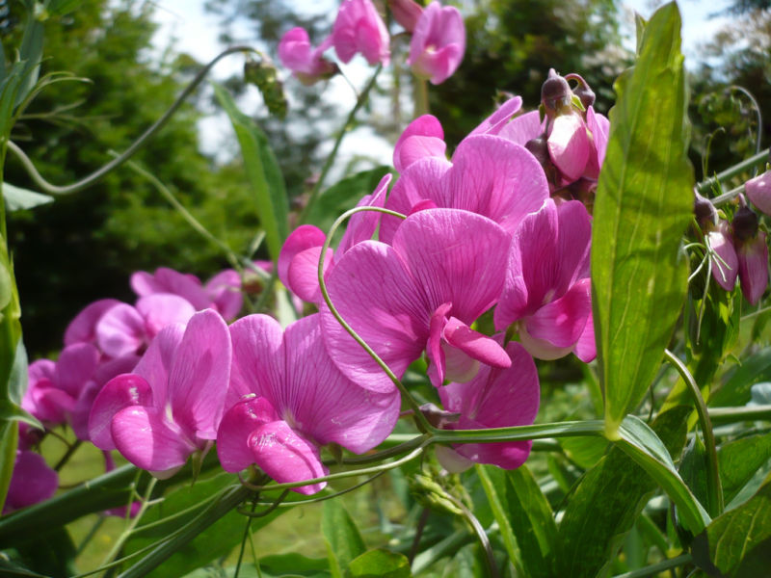

Slide 10
Гиацинтовые бобы. Это растение еще называют долихос или вьющаяся сирень. Вид гроздей сирени растению придают маленькие сиренево-фиолетовые стручки, а также сами цветы. Бобы при этом являются съедобными. Выращивают долихос рассадным методом. После высадки в открытый грунт необходимо продумать опору для вытягивающихся стеблей.

Slide 11
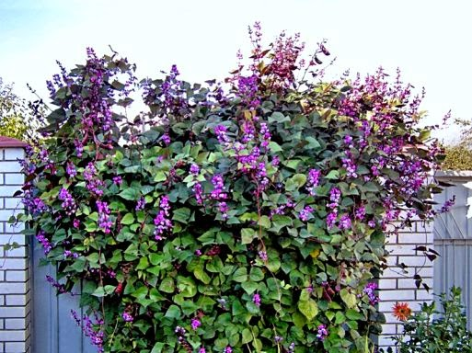

Slide 12
Настурция большая. Красивое вьющееся однолетнее растение с яркими желтыми бутонами, имеющими приятный аромат. Стебли могут достигать в длину 2 м. Это растение любит тепло, поэтому высаживают его позже остальных, когда устоится теплая погода. Пересадку это растение не любит и переносит плохо. Поэтому при выращивании рассады лучше использовать специальные торфяные емкости или стаканчики с выдвигающимся дном, чтобы не травмировать корни.

Slide 13
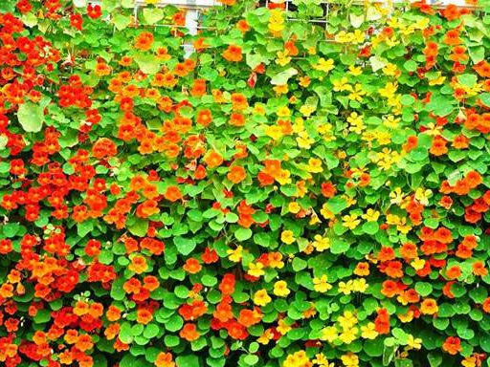

Slide 14
Многолетние декоративные
Многолетние вьющиеся декоративные растения в отличие от однолетних имеют более мощную развитую корневую систему. Они переживают холода, впадая в состояние покоя, а затем произрастают снова. Стебли у них, как правило, толще, прочнее и требуют более основательной опоры.

Slide 15
Актинидия. Это многолетняя лиана, на которой появляются небольшие зеленые плоды, напоминающие виноград. В конце весны она уже начинает цвести. Цветки актинидии имеют прекрасный тонкий аромат с легкой цитрусовой ноткой. Это растение очень морозостойкое, оно способно выдержать понижение температуры до -45 градусов, однако может не пережить весенние заморозки после посадки. Ягоды актинидии съедобные, их вкус может немного отличаться в зависимости от сорта.

Slide 16
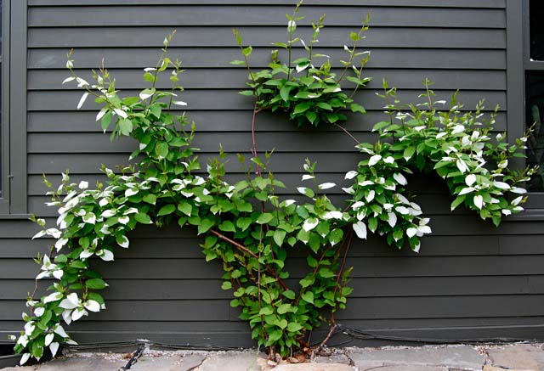

Slide 17
Плющ. Садовые плющи очень быстро растут, оплетая опору густой зеленью, не требуют особенного ухода и обладают высокими декоративными качествами. Листья плюща могут быть зелеными, пестрыми, с рисунком в зависимости от сорта. Плющ не отличается ярким и красивым цветением, но его плоды определенно делают растение еще более декоративным. Плющ с пестрыми листьями лучше сажать на более солнечных местах, чтобы окраска не потускнела.

Slide 18
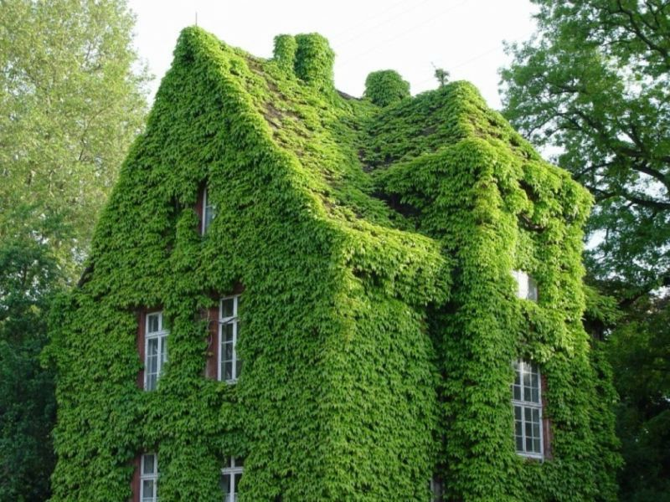

Slide 19
Девичий виноград. Невероятное красивое и полезное вьющееся растение, которым удобно накрывать аллеи, беседки для создания тени. Его листва очень густая и красивая, от темно-зеленого до бордово-красного цвета. К тому же девичий виноград практически не нуждается в уходе, вырастить его может даже новичок. Побеги могут достигать в длину 20 м, если их не укорачивать.

Slide 20
